Slide 1
Untact
Reservation
System
신형진 https://github.com/ShinHyungjin
배성민 https://github.com/ISPserver
장형규 https://github.com/gudbrwkd98

Slide 2
팀 소개
01
프로젝트 팀 소개
개발 환경
02
Spring JavaEE Project
Contents
프로젝트 기획 및 배경
03
Untact 시대 도래
기대효과
04
사용자와 점포주인
개발 일정
05
개발 스케줄
프로젝트 산출물
06
ERD, Class 다이어그램
시연 및 느낌점
07
URS 시연

Slide 3



팀 소개
신형진
배성민
장형규
Untact
Reservation
System

Slide 4









개발환경
통합 개발 Tool
DataBase
DB Mapper
Server
Mail Sender
Auto Generate Tool
Frame Work
JS Library
Json Convertor

Slide 5



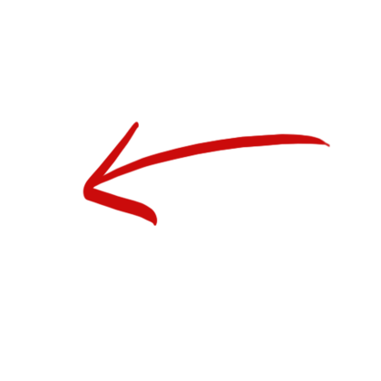
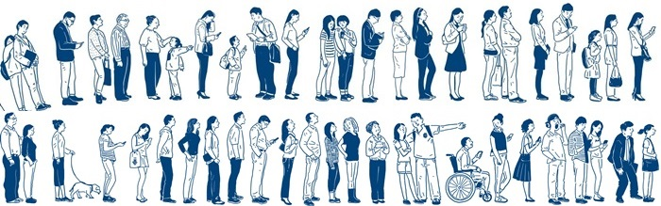

■
Untact 시대
기획 및 배경
교육
배달
전자결제
■
식당 예약

Slide 6

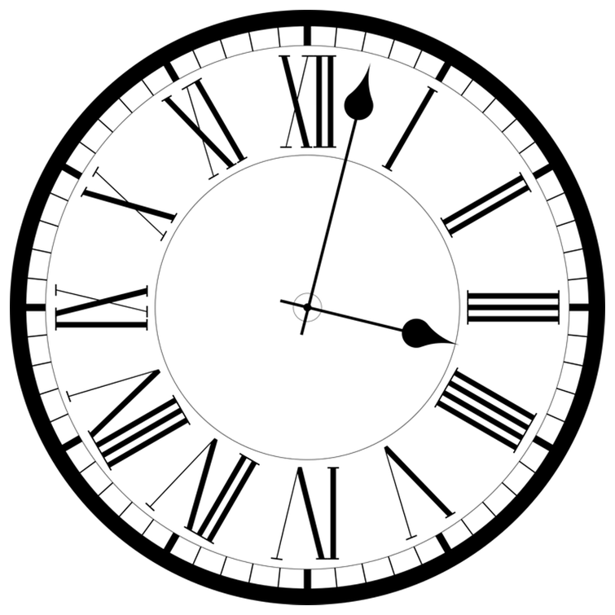
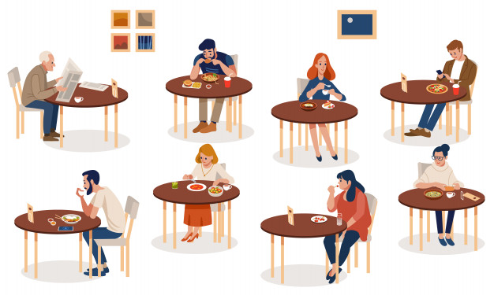
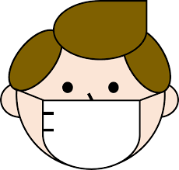
기대 효과

Slide 7
2021년 1월
Sun
Mon
Tue
Wed
Thu
Fri
Sat
27
28
29
30
1
2
3
개발 일정
4
5
6
7
8
9
10
11
12
13
14
15
16
17
18
19
20
21
22
23
24
25
26
27
28
29
30
31

Slide 8
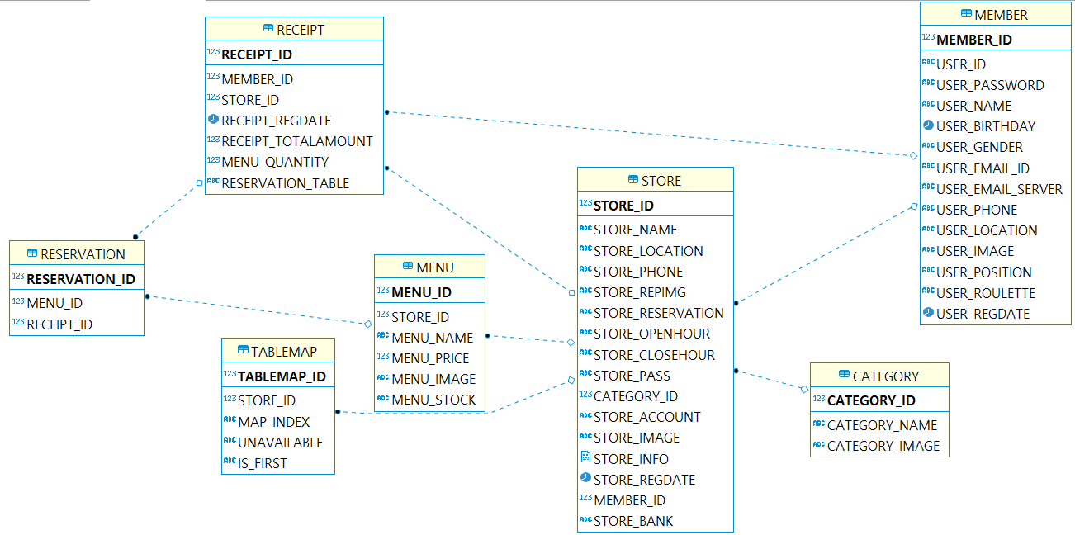
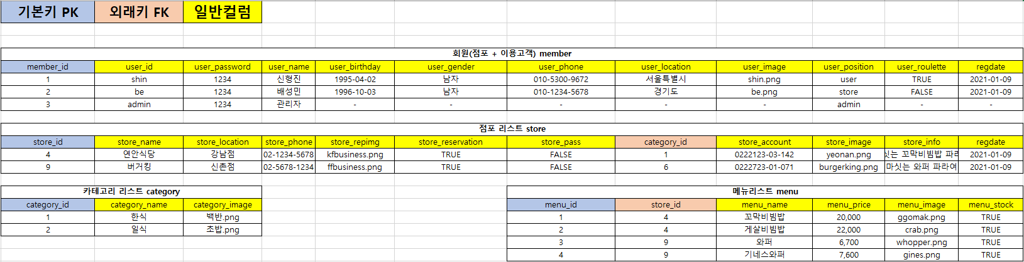
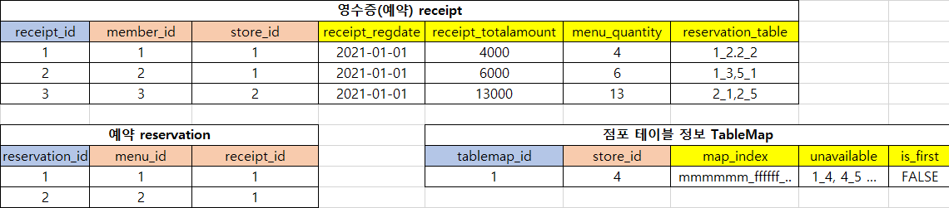
ERD

Slide 9
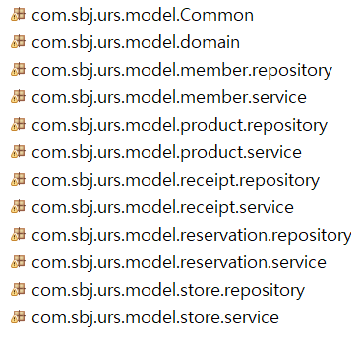
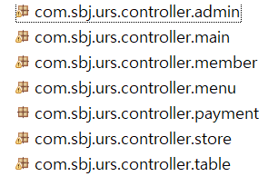

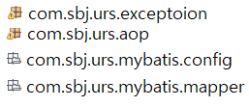
Controller
Model
Package 분리
MVC
View
Aop/Exception/Mybatis

Slide 10
프로젝트 시연
프로젝트 시연

Slide 11
Spring의 편의성을 알게 되었고, 엔터프라이즈 급 규모는 커서 개발이 힘들었습니다. 또한 시간이 짧아 다른 기능을 추가 구현 하지 못한점이 아쉬웠습니다.
배성민
느낀 점
Spring에서 제공하는 다양한 객체와 함수를 활용하면 Spring 없이 개발하는 것 보다 더 효율적이고 편리하다는 점이 개발 시 스트레스를 덜 받게 되었고 충분한 복습과 이해를 통해 숙련도가 필요 하다는 걸 느꼈다.
신형진
Spring 의 MVC 패턴을 통해 협업을 했을 시 팀원의 코드를 건드리지 않고 각자의 역할에 집중 하며 프로젝트를 완성 할 수 있었다.
장형규

